Slide 1
আজকের ক্লাসে সবাইকে স্বাগত

Slide 2
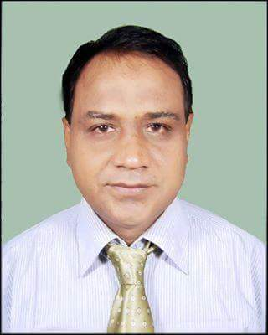
পরিচিতি
তারিখঃ 24/10/২০১9
শ্রেনিঃ দশম
বিষয়ঃ বাংলা-১
শিক্ষার্থীঃ 94 জন
সময়ঃ ৫০ মিনিট
মোঃ মজিবুর রহমান ভাষা শিক্ষক বাংলা সরকারি টেকনিক্যাল স্কুল ও কলেজ নেত্রকোণা।

Slide 3
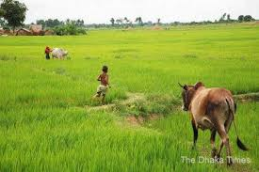
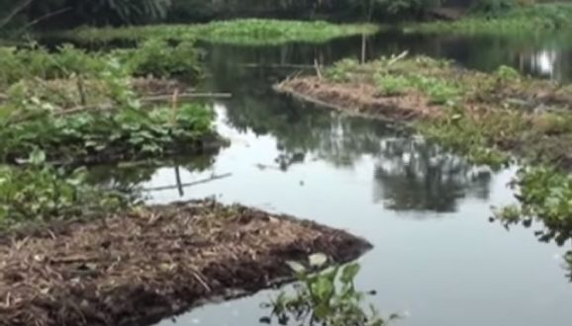
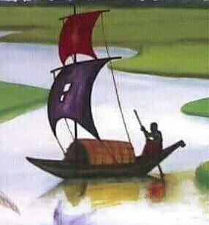
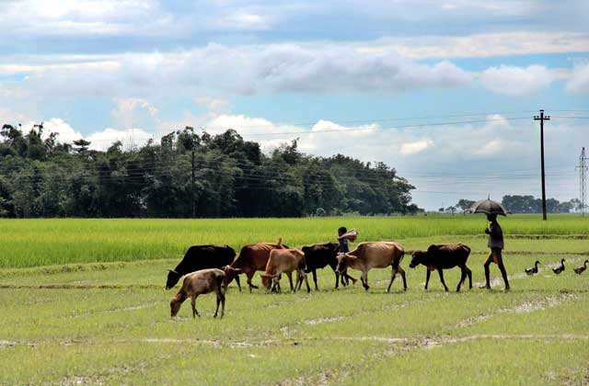
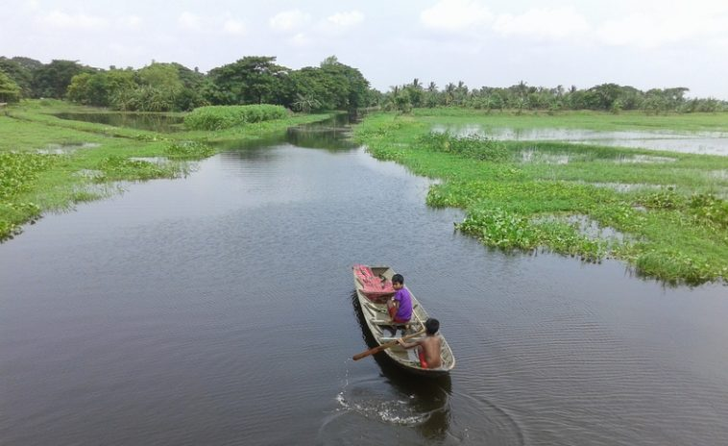
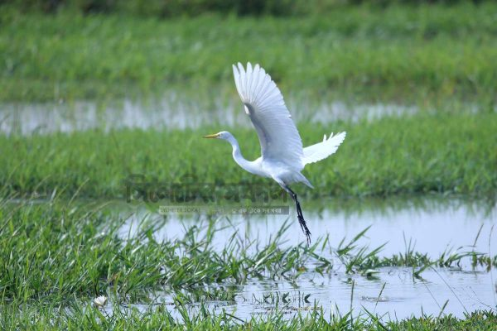
এখানে কী দেখতে পাচ্ছো?

Slide 4
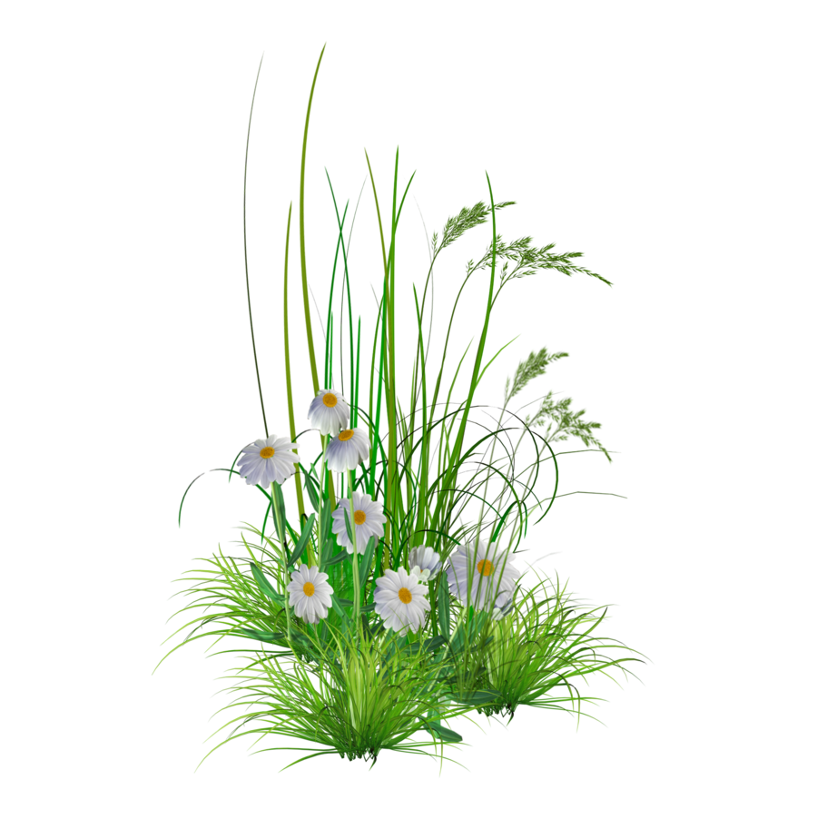
আজকের পাঠ
সেই দিন এই মাঠ
জীবনানন্দ দাশ

Slide 5
শিখনফল
এ পাঠ শেষে শিক্ষার্থীরা...
কবি পরিচিতি বলতে পারবে।
শুদ্ধ উচ্চারণে কবিতাটি আবৃত্তি করতে পারবে।
প্রকৃতির চিরায়ত সৌন্দর্য রহস্য বর্ণনা করতে পারবে।
কবিতাটির মূলভাব বিশ্লেষণ করতে পারবে।

Slide 6
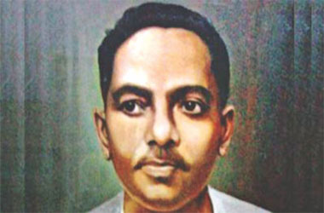
কবি পরিচিতি
জন্ম:১৮৯৯ সালে, বরিশালে
পড়ালেখা:ব্রজমোহন স্কুল, ব্রজমোহন কলেজ, কলকাতা বিশ্ববিদ্যালয়
পেশা: অধ্যাপনা (ইংরেজি)
মাতা: বিখ্যাত মহিলা কবি কুসুমকুমারী দাশ
সাহিত্যকর্ম: কাব্য: ঝরা পালক, ধূসর পাণ্ডুলিপি, বনলতা সেন, মহাপৃথিবী,
বেলা অবেলা কালবেলা, রূপসী বাংলা
প্রবন্ধগ্রন্থ: কবিতার কথা
উপন্যাস: মাল্যবান, সুতীর্থ
রুপসী বাংলার কবি হিসেবে পরিচিত। সুক্ষ্ণ হৃদনুভুতি দিয়ে বাংলার রুপ, রস, সৌন্দর্যের ছবি একেছেন। রবীন্দ্রনাথ বলেছেন ‘চিত্ররুপময়’ এর কবি। বুদ্ধদেব বসু বলেছেন ‘নির্জনতম কবি’।
মৃত্যু:ট্রাম দুর্ঘটনায় ১৯৫৪ সালে কলকাতায়
জীবনানন্দ দাশ

Slide 7
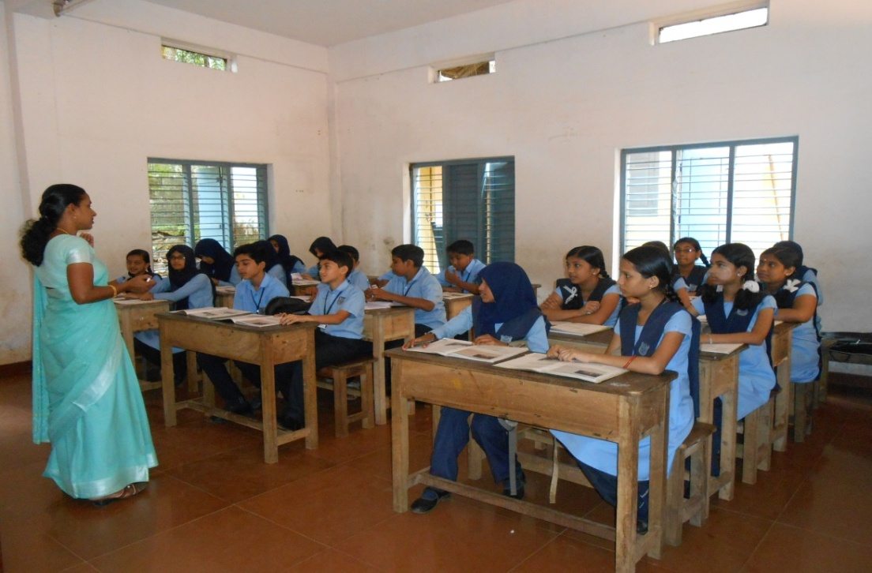
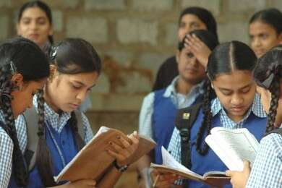
আদর্শপাঠ
সরবপাঠ

Slide 8
একক কাজ
৩ মিনিট
প্রশ্নঃ- রূপসী বাংলার কবি জীবনানন্দ দাশ কিভাবে এবং কখন মৃত্যু বরণ করেন ?
উত্তরঃ- ১৯৫৪ খ্রিষ্টাব্দের ১০ই অক্টোবর জীবনান্দ দাশ কলকাতার এক ট্রাম-দূর্ঘটনায় আহত হন এবং ২২শে অক্টোবর তিনি মৃত্যু বরণ করেন।

Slide 9
জোড়ায় কাজ
৫ মিনিট
প্রশ্নঃ- পৃথিবীর এইসব গল্প বেঁচে রবে চিরকাল” বলতে কবি কি বুঝিয়েছেন?
উত্তরঃ-মানুষের মৃত্যু আছে কিন্তু জগতে সৌন্দর্যের মৃত্যু নেই। মানুষের স্বপ্নেরও মৃত্যু নেই।প্রকৃতিতেও থাকে চির ব্যাস্ততা।চালতা ফুল ফুটে,খেয়া নৌকা চলে,লক্ষ্মীপেঁচা গান গায়।এগুলো চির কাল পৃথিবীতে বেঁচে থাকবে।

Slide 10
দলীয় কাজ
১০ মিনিট
ক দল
কবির মৃত্যুর পরও এই মাঠ কোথায় স্তব্ধ হয়ে যাবেনা?
খ দল
কবি চলে যাবে বলে কি ফুটবেনা এবং কি ভিজবেনা?
গ দল
“সেই দিন এই মাঠ” কবিতায় পৃথিবীর কোন গল্প গুলো বেঁচে রবে চির কাল?
ঘ দল
সেই দিন এই মাঠ” কবিতায় কি আজ ধুলো ও ছাই হয়ে আছে?

Slide 11
মূল্যায়ন
জীবনানন্দ দাশের মায়ের নাম কী?
কুসুমকুমারী দাশ
জীবনানন্দ দাশের প্রবন্ধ গ্রন্থের নাম কী?
কবিতার কথা
জীবনানন্দ দাশের লেখা একটি উপন্যাসের নাম বল?
সুতীর্থ
আলোচ্য কবিতায় পেঁচা কিসের প্রতীক?
মমত্বের
খেয়ানৌকাগুলো কোথায় এসে লেগেছে?
ঘাটে
‘আমি চলে যাব বলে’কবি কী বুঝিয়েছেন?
চিরস্থায়ী নয়
চালতাফুল কিভাবে ভিজবে?
শিশিরের জলে
‘বেবিলন’ কিসের নাম?
সভ্যতার

Slide 12
বাড়ির কাজ
প্রশ্ন: প্রকৃতির সঙ্গে মানব জীবনের তুলনামূলক বিশ্লেষণ কর।

Slide 13
-
ধন্যবাদ
Notes:
পাঠ ঘোষণা

